Slide 1
Hlodavce žijúce v okolí ľudských obydlí
Mgr. Matúš Vojtaššák

Slide 2
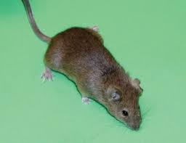
Myš domová
rýchlo sa rozmnožuje
do roka aj 10 vrhov a vždy 5-7 mláďat
aktívna najmä v noci
prenáša choroby

Slide 3
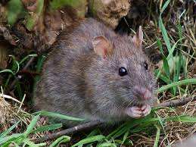
Potkan hnedastý
všežravec
obratný, učenlivý, rýchly...
rýchlo sa rozmnožuje
prenáša choroby

Slide 4
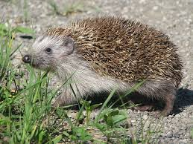
Jež bledý
drobné ostré zuby
náš najväčší hmyzožravec
žije na okraji lesov...
nočný živočích

Slide 5
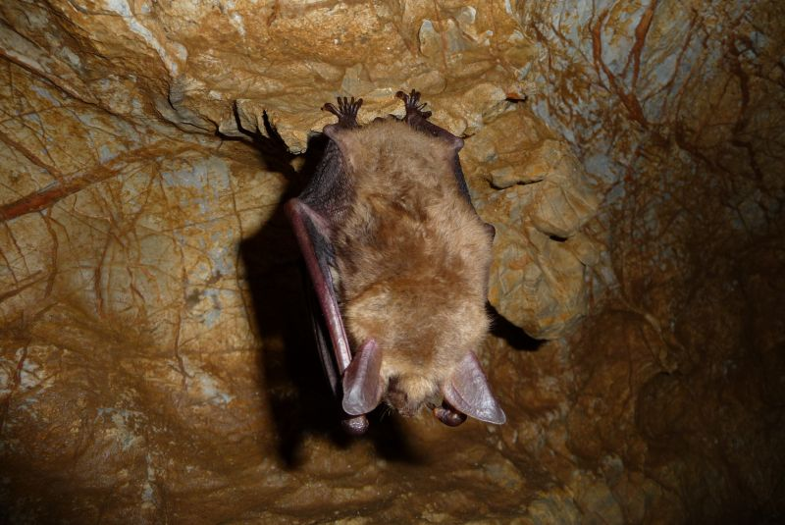
Netopier veľký
loví za súmraku
mladé netopiere cicajú materské mlieko
majú zimný spánok
chránený

Slide 6
Ďakujem za pozornosť

